Slide 1
Android : SQLite이용한 Game Status 구현
1512035 류주성

Slide 2
목차
주제 성정 배경
최종 결과물
일정 계획 (간트 차트)
구현내용
(흐름도, UI설계 및 앱실행, Activity 작업 흐름)

Slide 3
주제 선정 배경
평소 게임 개발에 흥미가 있어 unity 같은 툴의 도움없이 내부 API 만으로 간단한 게임을 구현한 적이 있음
최종적으로 개발하고 싶었던게 RPG 류 였기 때문에 Android 내부에서 SQLite를 배우게 되어, 이 기회에 Status 창과 Skill 창 시스템을 구현 해보고싶었음.

Slide 4
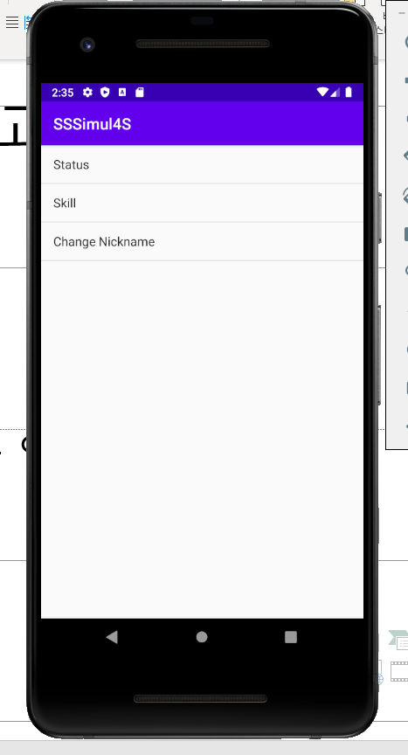
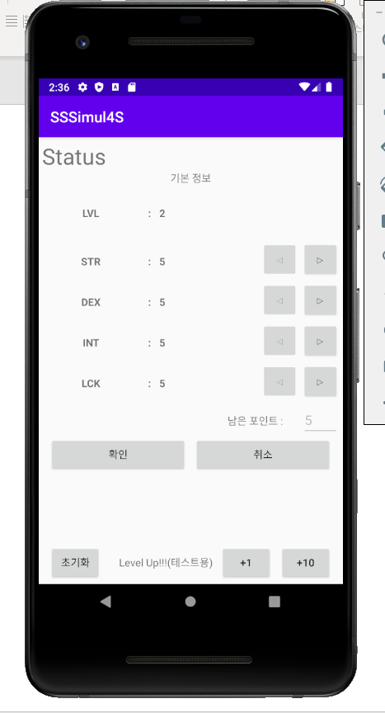
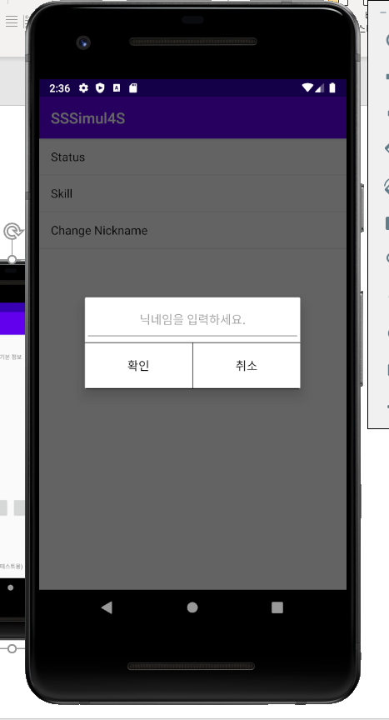
최종 결과물

Slide 5
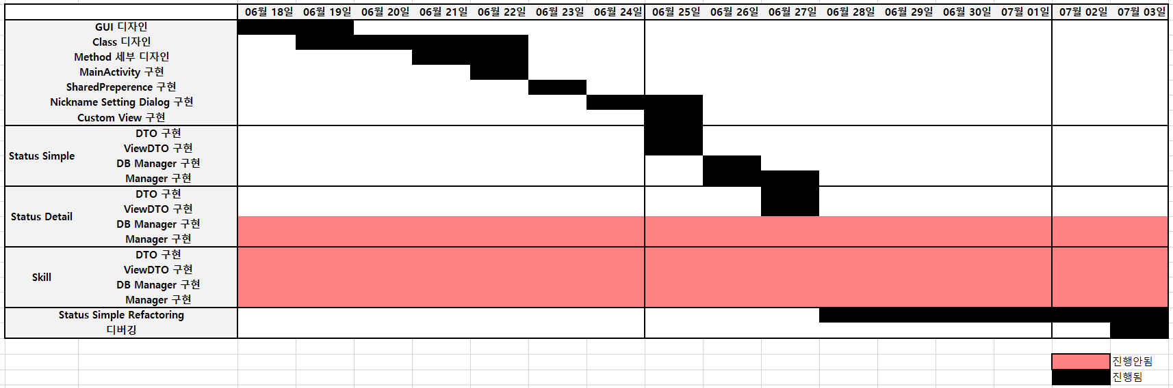
일정 계획 – 간트 차트
별도 첨부

Slide 6
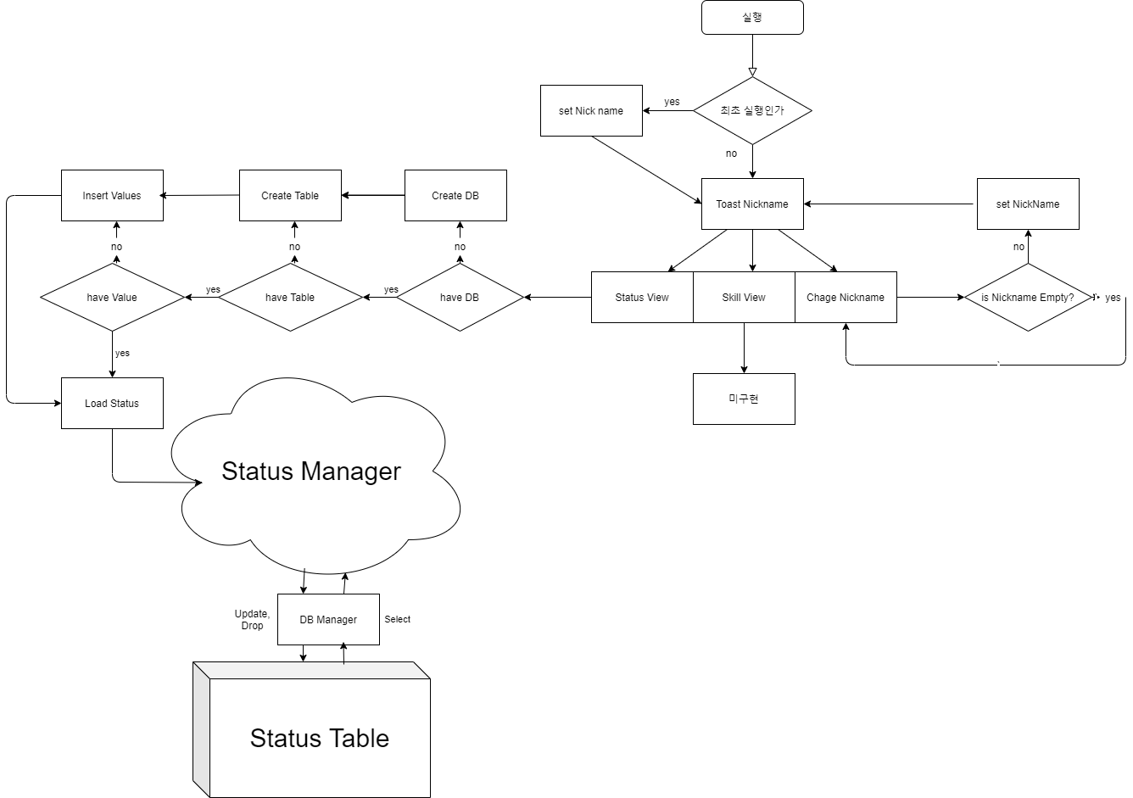
구현 내용 - 흐름도

Slide 7
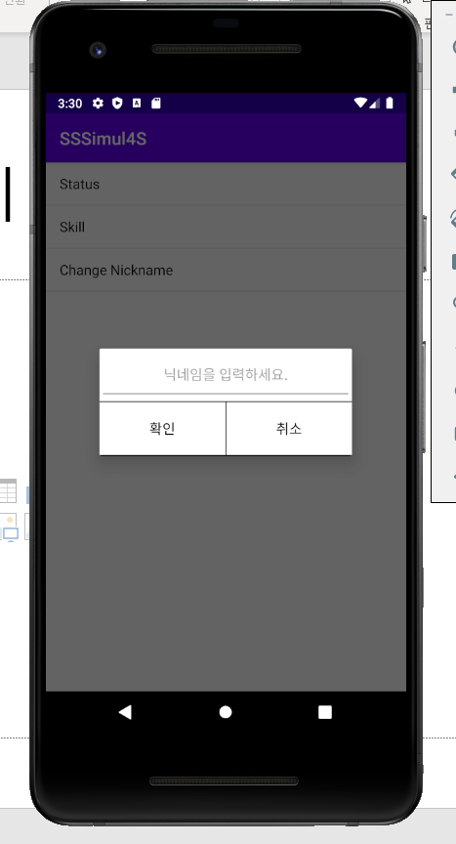
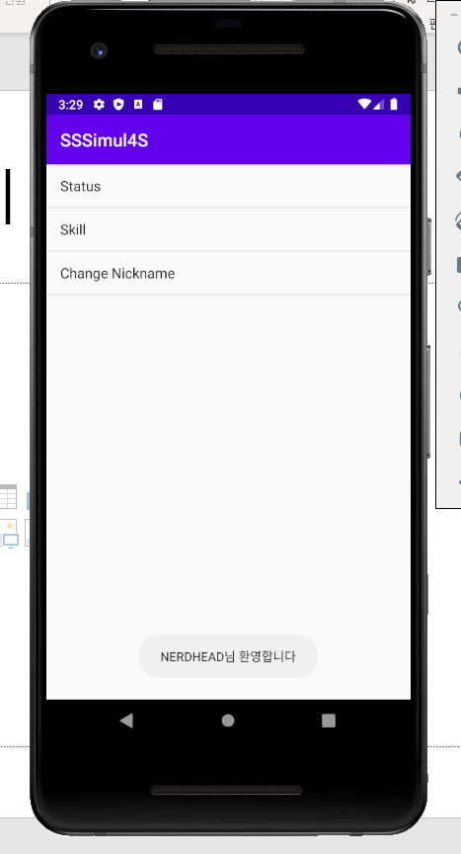
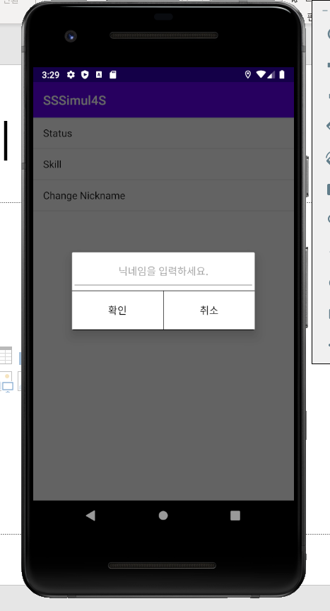
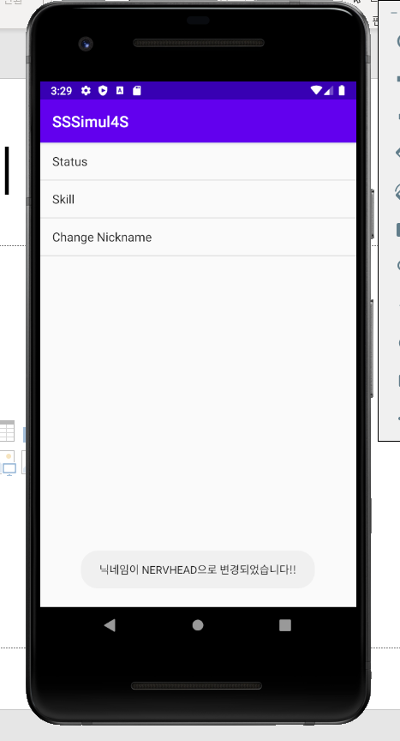
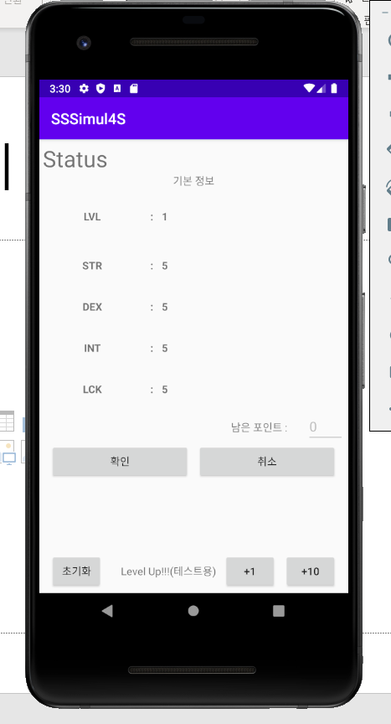
구현 내용 – UI 설계 및 실행
First boot WelcomeToast Change Nickname Toast About Changed Nickname Status Window

Slide 8
구현 내용 – Activity 작업흐름
흐름도와 중복됨

Slide 9
후기
구현 하기로 한 목표인 Status에서도
간단한 정보 : 구현완료
세부 정보 : 미구현
Skill 또한 미구현
생각 외로 간단하게 Status Ability Point를 구현하는것만으로도 시간이 많이 걸림

